Slide 1
Erken Uyarı Modeli

Slide 2
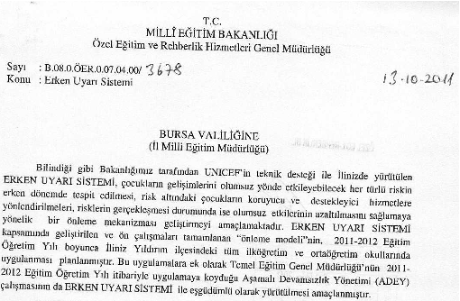
Genelge

Slide 3
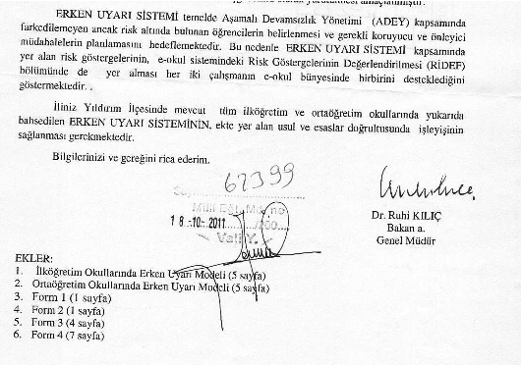

Slide 4
Neden Önleme?
Çocukluk döneminde risklere maruz kalarak kaçırılan olumlu gelişim fırsatlarının bir daha yakalanamayacak olması
ve
Olumlu gelişimi destekleyerek
Önlemeye ağırlık vererek
Risk koşullarını tanılamak ve müdahale ederek riskleri azaltarak, koruyucu faktörleri artırarak tüm çocukların sağlıklı gelişmelerine katkıda bulunmak bugüne ve geleceğe dair çok önemli bir yatırım olması

Slide 5
Modelin unsurları:
SAĞLIK (0-5 yaş) EĞİTİM (6-18 yaş)
Risk tarama süreci
Risk tespiti sonucu ilgili kurumun içinde toplanan Risk Takip Kurulu’nun değerlendirme, yönlendirme ve plan takibi
Gerekli iyileşme sağlanamamışsa daha detaylı inceleme ve yönlendirme için Ön Değerlendirme Uzman Ekibe yönlendirme

Slide 6
Bakanlık bünyesinde çalışmalar: İki Genel Müdürlüğün ortaklaşa çalışması
ADEY ve ERKEN UYARI modellerinde RİTA’ların işlevleri ortaklaştırıldı:
Risk Takip Kurullarının başlıca iki görevi vardır:
Genel Risklerin Değerlendirilmesi: Eğitim yılı başında yapılan risk taramaları sonrasında ortaya çıkan riskli koşullar içinde yaşayan çocuklara ilişkin önleme ve müdahale çalışmalarını planlamak
Devamsızlık Değerlendirilmesi: (ADEY sisteminde) devamsızlık yapan çocuğa ilişkin önleme ve müdahale çalışmalarını planlamak

Slide 7
Geçtiğimiz yıl ADEY uygulamaları ile Erken Uyarı uygulamaları yeterince bütünleştirilmemişti. Dolayısıyla erken uyarı için yapılması gerekenler ile ADEY için yapılması gerekenler karışabiliyordu.
Geçen zaman içinde Erken Uyarı ve ADEY bütünleştirildi. Sorular tekrar çalışıldı.
Gelecek yarıyıl için e-okul modülleri hazırlanıyor

Slide 8
MEB Temel Eğitim Genel Müdürlüğü daha donanımlı olarak Erken Uyarı-ADEY çalışmalarını e-okul üzerinden çalıştıktan sonra sistemi açacak. Eğitimler yapılacak.
Bu yüzden bu dönem RİDEF formları matbu olarak öğrenci sayısı kadar basılarak okullara dağıtılacak.
Yıldırım Erken Uyarı Yürütme Kurulunun desteği ile de ilçedeki okullarda özellikle RİTA’ların işleyişine yönelik çalışma başlatılıyor.

Slide 9
1.-4. sınıf: TEK FORM - Sınıf öğretmeni öğrenci hakkındaki gözlemleri ve bilgisine göre dolduracak.
4-12. sınıf: İKİ FORM – Sınıf rehber öğretmeni formu ve Öğrenci formu
Sınıf rehber öğretmeni öğrenciye yönelik gözlem ve bilgisini kullanacak. Ayrıca Şube Öğretmenler Kurulu (ŞÖK)’de öğrenciler tek tek konuşularak formda cevaplanamamış sorular cevaplancak
Öğrenci kendi formunu dolduracak. Öğrencinin formu cevap anahtarına göre değerlendirilecek

Slide 10
Risk Tarama Süreci
Temel alanlar:
Akademik başarı ile ilgili riskler
Aile yapısı ve işleyişi ile ilgili riskler
Maddi durum ile ilgili riskler
Ebeveynlik kapasitesi ile ilgili riskler
Çocuğun gelişimi ile ilgili riskler

Slide 11
Risk Takip Kurulu
Okullarda tarama sonucu risk taşıyan çocukların ivedilikle gerekli yönlendirmeler sonucu hizmetlere ulaştırılmaları istenmektedir.
Eğitim kurumlarında: Rehberlik Hizmetleri Yürütme Kurulu’nun alt unsuru olarak çalışabilecek RTK her riskli çocuk için o çocuktan sorumlu
Okul müdür yardımcısı
Psikolojik danışman
Sınıf rehber öğretmeni toplanır
Sorun değerlendirilip Plan hazırlanır ve yönlendirme yapılır.

Slide 12
Ön Değerlendirme Ekibi
1. aşama erken uyarıda çözümlenememiş sorunların daha detaylı incelenmesi için bölgeden sorumlu bu konuda eğitilmiş Sosyal Hizmet Uzmanı (ASP), Çocuk Polisinin ve Psikolojik Danışman Rehber’in ilgili okul/sağlık kurumuna gelerek çocuğa ilişkin tüm verilerin değerlendirilip gerekirse detaylı inceleme (SİR) yapması ve plan hazırlaması
İstismar şüphesi var ise ASP il müdürlüğü/Çocuk Koruma Merkezine yönlendirmesi
Bu ekibin sorumlu olduğu bölgedeki çocukla ilişkili kurumlara ziyaret ederek destek sunması

Slide 13
RİDEF FORMLARI
1.-4. Sınıf
(Sınıf öğretmeni dolduracak)

Slide 14
Gözlemler ve bilgi edinimi
RİDEF’in ana amacı çocuklar ile sınıfta uzun süreli ilişki kurarak çocukların hayatında önemli bir rol oynayan sınıf öğretmenlerinin çocuk ile ilgili edindiği izlenimleri sistematik bir şekilde değerlendirmesine yardımcı olmaktır.
İlkokul düzeyinde RİDEF tarama formu, sınıf öğretmeninin hem öğrenciyle, hem de velisiyle kurduğu uzun soluklu temas sayesinde oluşturduğu GÖZLEMLERİ ve ÖĞRENCİ YA DA VELİSİNDEN EDİNDİĞİ BİLGİLER doğrultusunda doldurulacak bir araçtır. Bu formdaki sorular KESİNLİKLE VELİYE OKUNMAZ, VELİYE KENDİSİNİN DOLDURMASI İÇİN ELİNE VERİLMEZ. Dolayısıyla, bu soruların özellikle GÖZLEME DAYALI olanları için sınıf öğretmenlerinin öğrencilerini sınıf içindeki ve sınıf dışındaki hallerini olabildiğince izleyerek, çocuğun özelliklerini takip ederek değerlendirmesi istenmektedir.

Slide 15
RİDEF sorularının bazıları veliden zaman içinde edinilen bilgiye ve bu bilginin tutarlılığına ilişkin gözlemlere dayanarak doldurulmalıdır. Örneğin, ailenin ekonomik koşulları hakkında hem veli durumlarını özetleyen bilgi sunabilir, hem de öğrencinin kıyafeti, eşyaları bu bilginin doğru olabileceğine dair ipuçları verir. Bazen ise, veliden alınan bilgi ile öğrencinin genel görüntüsü açısından bir tutarsızlık gözlemlenebilir. Bu tür tutarsızlıkların daha önemli bir gerçeğin sinyali olup olmadığı zaman için gözlemler sayesinde değerlendirilebilir.

Slide 16
Çocuğun genel davranışsal, duygusal ve bilişsel özellikleri zaman içinde tekrar eder. Bu tekrar eden özellikler çocuğun içinde bulunduğu gelişimsel evre ile ilgili yeti gelişimi hakkında bize ipuçları verir. Hemen her yetinin zaman içinde geliştiği düşünüldüğünde çocuğun özellikle aşağıdaki alanlarda akranlarına göre ne düzeyde olduğunu gözlemlemek önemlidir:
İletişim becerisi düzeyi
Duygusal gelişim
Davranış kontrolü gelişimi
Akranlarla ilişki kurabilme yetisi
Aile ile yakınık düzeyi, güvende hissetme düzeyi

Slide 17
Gözlem açısından önemsenmesi gereken başka noktalar ise şunlardır:
Çocuğun davranışında, görünüşünde ya da duygusal tepkilerinde bariz ve olumsuz bir değişim gözlemleniyorsa, büyük olasılıkla çocuk yaşadığı bir olaya ya da değişime ilişkin zorlandığını yansıtıyordur. Özellikle ani değişimler yakın dönemde yaşanmış ve çocuğun taşımakta zorlandığı durumlara işaret ediyor olabilir. Bazen bu değişim normalde derslerle oldukça igili ve başarılı bir öğrencinin derslerden koptuğunu yansıtmasında görülebilir.
Çocukların her yetileri aynı derecede gelişmemiştir. Bu son derece normaldir. Ancak, çocuğun yetilerinin düzeyleri arasında çok ciddi farklar var ise bu durum belli alanlarda çocuğun zorlandığını/zorlanabileceğini düşündürmelidir ve gelişimsel ya da öğrenme bozukluğuna ilişkin bir sinyal olabilir. Dolayısıyla, daha derinlemesine inceleme yapılabilmesi için okul rehberlik birimine ya da RAM’a yönlendirilmesi uygun olacaktır.

Slide 18
Akademik başarı soruları
1.Bu yılki okul başarısı sınıf ortalamasına göre nasıldır?
( ) Çok üzerinde ( ) üzerinde ( ) ortalamanın altında ( ) ortalamanın
çok altında
2.Bu yılki başarısı geçen yıla göre nasıldır?
( ) 1. Sınıf öğrencisi ( ) aynı ( ) yükseliş var ( ) düşüş var
3.(e-okul) Geçen yılki geçme notu nedir?
( ) 1 ( ) 2 ( ) 3 ( ) 4 ( ) 5
4.(e-okul) Geçen yıllar içinde sınıf tekrarı/sınıfta kalma var mı?
( ) yok ( ) Bir kez ( ) Birden fazla kez

Slide 19
5a. Öğrenci dersleri takip edebiliyor mu?
( ) Evet ( ) Kısmen ( ) Hayır
5b. Algılamada gerilik ve zihinsel yetersizlik var mı?
( ) Evet ( ) Hayır
5c. Dersleri takip edemiyorsa bunun nedeni sizce hangisidir?
( ) Algılamada gerilik yok fakat düzenli ders çalışamama yüzünden takip edemiyor
( ) Algılamada gerilik yok fakat psikolojik sorunlar ya da davranış sorunlarından dolayı dersleri takip edemiyor

Slide 20
RİDEF DEĞERLENDİRME
Formlardaki risk puanlarına bakılarak:
1., 2., 3, 4. sorulardan toplam 2 puan ve üzeri almak riskli bir durumu işaret eder
5a ve 5bden toplam 4 puan RAM’a yönlendirilmesi için RİTA oluşturmak için gereklidir.
5a ve 5c’den toplam 3 ya da 4 puan almak riskli bir durumu işaret eder
RİTA kurulması için ilk 4 sorudan en az 2 puan ve 5’inci sorudan en az 3 puan alması gerekmektedir.

Slide 21
Ailenin Ekonomik Durumu
6.Babanın çalışma durumunu yandaki ifadelerden hangisi en iyi tanımlamaktadır?
( ) Ücretli/maaşlı ( ) İşveren ( ) Kendi hesabına çalışıyor ( ) Emekli ( ) Yevmiyeli çalışıyor
( ) Ücretsiz aile işçisi ( ) Düzensiz çalışma ( ) Çalışmıyor ( ) Baba vefat etmiş
( ) Babanın aile ile teması yok, aile gelirine katkısı yok
7.Annenin çalışma durumunu yandaki ifadelerden hangisi en iyi tanımlamaktadır?
( ) Ücretli/maaşlı ( ) İşveren ( ) Kendi hesabına çalışıyor ( ) Emekli ( ) Yevmiyeli çalışıyor
( ) Ücretsiz aile işçisi ( ) Düzensiz çalışma ( ) Ev hanımı ( ) Anne vefat etmiş
( ) Annenin aile ile teması yok, aile gelirine katkısı yok

Slide 22
8.Aşağıdaki seçeneklerden hangisi ailenin herhangi bir kurumdan ayni veya nakdi yardım alma durumu yansıtmaktadır?
( ) İhtiyacı olmamış, almamış ( ) Bir kerelik ayni yardım alınmış ( ) Bir kerelik nakdi yardım alınmış
( ) Düzenli ayni yardım (kömür vb) alınıyor ( ) Düzenli nakdi yardım (ŞEY, SYDV) alınıyor
( ) İhtiyaç olduğu halde hiç alınmamış/almıyor
9.Ailede temel gereksinimler karşılanabiliyor mu?
Aşağıdaki dört temel gereksinim alanından kaçı yeterli düzeyde karşılanamıyor?
1. barınma (kira gibi),
2. ısınma,
3. yiyecek alımı,
4. giyecek alımı
Ailenin en az üç temel gereksinim alanını karşılamada zorlanması ciddi bir yoksulluk içinde olduğunu gösterir.
( ) hepsi karşılanıyor ( ) 1 alan ( ) 2 alan ( ) 3 alan ( ) 4 alan

Slide 23
10.Oturduğu mahalle göç alan ve/veya yoksul bir yer mi?
( ) Hayır ( ) Kısmen ( ) Evet
11.Öğrenci dışında evde kaç kişi yaşıyor?
Öğrenci dışında evde sürekli yaşayanları hesaba katın. "Ev" ile hane kastedilmektedir.
( ) 1 ( ) 2-3-4 ( ) 5-6 ( ) 7 ve daha fazla

Slide 24
RİDEF DEĞERLENDİRME
Eğer 6. sorudan ve 9. sorudan toplam 4 puan almışsa RİTA’nın toplanması için gerekli puan elde edilmiştir.

Slide 25
Aile yapısı
12.Öğrenci kiminle yaşıyor? Şu anki durumu ve çoğunlukla yaşadığı yeri göz önüne alarak yanıtlayınız.
Öğrenci YİBO’da okuyorsa, okul dışında kiminle yaşıyor?
( ) Anne ve babayla ( ) Anne, babayla ve yakın akraba veya başka bireyler ( ) Sadece anneyle ( ) Sadece babayla ( ) Anne ve üvey baba ( ) Baba ve üvey anne
( ) Yakın akraba (abla, ağabey, büyükanne, büyükbaba, teyze, amca, dayı, hala vb)
( ) Yurt, kurum (Aile ve Sosyal Politikalar İl Mdr, özel yurt ve pansiyonlar)
( ) Başka bir aileyle ( ) Ev arkadaşlarıyla
13.Anne ve babası beraber yaşıyor mu?
Boşanmış veya ayrı yaşıyorlar seçeneği, medeni durumlarındaki değişikliği; farklı yerlerde yaşama seçeneği ise fiziken anne ve babanın ayrı olduğu durumları belirtmektedir.
( ) Beraber yaşıyorlar ( ) İş yüzünden farklı yerlerde yaşıyorlar ( ) Boşanmış/ ayrılmışlar
( ) Çoklu birliktelik var ( ) Ebeveynlerden biri vefat etmiş

Slide 26
14.Aile içinde çatışma ve/veya şiddet var mı?
Aile içinde sık sık küslük, sözlü tartışma veya fiziksel kavga yaşandığına ilişkin gözlemleriniz var mı? Ebeveynler arası veya ebeveyn ile çocuk arası çatışma kastedilmektedir. Kardeşler arası çatışma değerlendirme dışında tutulmalıdır
( ) Hayır ( ) Kısmen ( ) Evet
15.Öğrencinin ailesi içinde yakın zamanda travmatik bir yaşantı olmuş mu?
Son 1 yılda aile içinde ölüm, ekonomik durumda çok ciddi değişiklik (işten çıkma, iflas gibi), ebeveynlerden birinin aileyi terk etmesi veya çok ciddi bir hastalık teşhisinin olması ailenin zorluk yaşadığını ve desteğe ihtiyacı olabileceğini düşündürür.
( ) Hayır ( ) Evet

Slide 27
RİDEF DEĞERLENDİRME
Eğer 12., 14. ya da 15. sorulardan toplamda en az 2 puan alımışsa RİTA’nın toplanması gerekmektedir.
13. sorudan tek başına 2 puan alması RİTA’nın toplanması için yeterli değildir, diğer bölümlerdeki risk puanları ile birlikte ele alınması gerekmektedir.

Slide 28
Ebeveynlik Kapasitesi
16.Sizce ebeveynin öğrenciye sunduğu destek yeterli mi?
Aşağıdaki ifadelere benzeyen durumlar gözlemleniyorsa ebeveyn desteğinin yetersiz olduğu düşünülebilir:
-Öğrenci ailesinden yardım, destek ya da öneri alamıyorsa
-Öğrenci ailesini yanında hissetmiyorsa
-Ailesi tarafından önemsenmediğini veya dışlandığını hissediyorsa
-Ebeveyn öğrenciye karşı olumsuz davranışlar sergiliyorsa (hakaret vb)
( ) Evet ( ) Kısmen ( ) Hayır
17.Sizce ebeveyn(ler) öğrenciye yeterli gözetim sağlayabiliyor mu?
Aşağıdaki ifadelere benzeyen durumlar gözlemleniyorsa ebeveynin yeterli gözetim sağlayamadığı düşünülebilir:
-Aile öğrencinin gün içinde nerede ve kiminle olduğunu bilmiyorsa
-Aile öğrencinin arkadaşlarının kim olduğunu bilmiyorsa
-Aile için öğrencinin nerede olduğunu bilmek önemli değilse
( ) Evet ( ) Kısmen ( ) Hayır

Slide 29
18.Öğrencinin ebeveynleri tarafından ihmal edildiğini gösteren bulgular var mı?
İhmal, çocuğun sağlığı, fiziksel, duygusal ve psikolojik gelişimi için gerekli ihtiyaçların karşılanmaması durumudur. Bu kapsamın içine çocuğun eğitim ve sağlık ihtiyaçlarının karşılanmaması, çocuğun bakımından sorumlu kişilerce yeterli güvenlik koşullarının sağlanmaması, duygusal yakınlık ve sevginin yoksunluğu ile gelişimi için gerekli uyaranlardan yoksun bırakılması girmektedir.
Bazı ipuçları şunlardır: Öğrencinin okula aç, bakımsız, mevsime göre uygun olmayan kıyafetlerle gelmesi, çocuğun sağlık ihtiyaçlarını giderecek adımların atılmaması, öğrencinin durumunu takip etmek/öğrenmek için veliden hiç bir ilginin olmaması
( ) Hayır ( ) Kısmen (Ebeveynin bu konuda çaba gösterdiği halde yetersiz kaldığı durumlar var.) ( ) Evet

Slide 30
19.Bildiğiniz kadarıyla öğrencinin bakımından sorumlu kişilerden birinde (ör. baba, anne) tanı konulmuş psikiyatrik bir sorun var mı?
Örneğin, şizofreni, ağır depresyon gibi ebeveynin hayatını ve öğrencinin bakımını etkileyebilecek ruhsal hastalıklar var ise ve bu hastalıklar için gerekli psikiyatrik yardım alınmıyor ise öğrenci açısından riskli bir durum oluşturabilir.
( ) Hayır ( ) Evet
22.Bildiğiniz kadarıyla ailede SHÇEK’in bakımı altında olan bir çocuk var mı?
Öğrenci dışında, ailede bir çocuğun SHÇEK’in yetiştirme yurdunda kalması ya da geçmişte kalmış olması ailenin çocuklarına bakım vermekte zorlanabildiğine dair bir göstergedir.
( ) Hayır ( ) Evet

Slide 31
20.Ebeveyninin eğitime karşı tutumu nasıl?
Aşağıdaki ifadelere benzeyen durumlar gözlemleniyorsa ebeveynin öğrencinin eğitimine karşı ilgisiz olduğu düşünülebilir:
-Ebeveyn öğretmenleriyle görüşmüyorsa
-Ödevlerini yapıp yapmadığını takip etmiyorsa
-Okul başarısı ile ilgilenmiyorsa
-Okula gitmesini çok fazla önemsemiyorsa/öğrencinin devamsızlığını takip etmiyorsa
( ) Ebeveyn eğitime karşı ilgili ( ) Kısmen ilgili (Anne ilgili baba ilgisiz ya da baba ilgili anne ilgisiz)
( ) Ebeveyn eğitime karşı ilgisiz
21.Öğrencinin zorunlu eğitime devam etmeyen/etmemiş kardeşi var mı?
Öğrencinin zorunlu eğitime (2012 yılına kadar ilköğretim sonu) kayıtlı olduğu halde okula devam etmeyen/etmemiş, 2012’ye kadar ilköğretime kayıt olmuş ancak diplomasız ayrılmış, terk etmiş, okula hiç gitmemiş büyük kardeşi ya da zorunlu eğitim çağında olup da hiç okula gitmemiş kardeş var.
( ) Hayır ( ) Evet

Slide 32
RİDEF DEĞERLENDİRME
16., 17., 20. ve 21. sorulardan toplam 4 puan ve üzeri almışsa,
Ya da
18. sorudan 2 puan almışsa
Ya da
19. ve 22. sorudan toplam 2 puan almışsa
RİTA’nin toplanması gerekmektedir.

Slide 33
Çocuğun gelişimsel sorunları
23.Öğrenci hiperaktif mi?
Aşağıdaki durumlardan çoğu varsa öğrencide dikkat eksikliği ve hiperaktivite bozukluğu olduğu düşünülebilir:
-Çoğunlukla huzursuzluk, aşırı hareketlilik vardır, uzun süre kıpırdamadan duramaz
-Sürekli elleri ayakları kıpır kıpırdır ya da oturduğu yerde kıpırdanıp durur
-Çoğu zaman dikkati kolayca dağılır, yoğunlaşmakta güçlük çeker
-Çoğu zaman düşünmeden hareket eder
-Çoğu zaman başladığı işi bitiremez, dikkat süresi kısadır
( ) Hayır ( ) Kısmen ( ) Evet
24.Öğrencinin davranış sorunları var mı?
Öğrencide aşağıdaki durumlardan çoğunu gözlemliyorsanız davranış sorunları olabilir:
-Sık sık öfke nöbetleri geçirir, aşırı sinirli görünür.
-Çoğu zaman söz dinlemez
-Diğer çocuklarla sık sık kavga eder veya onlarla alay eder
-Sık sık yalan söyler, hile yapar
-Başkalarının özel eşyaları izinsiz alma davranışı vardır
( ) Hayır ( ) Kısmen ( ) Evet

Slide 34
25.Öğrencinin psikolojik sorunları var mı?
Aşağıdaki durumlardan çoğu varsa öğrencinin psikolojik sorunlarının olduğu düşünülebilir:
- Sıkça baş ağrısı, karın ağrısı ve bulantıdan yakınır
- Birçok kaygısı vardır, endişeli görünür
- Sıkça mutsuz, kederli ya da ağlamaklı olur
- Genellikle yeni ortamlarda gergin ya da huzursuz olur
- Genellikle pek çok korkusu vardır, kolayca ürker
( ) Hayır ( ) Kısmen ( ) Evet
26. Öğrencinin arkadaşlık sorunları var mı?
Aşağıdaki durumlardan çoğu varsa öğrencinin arkadaşlık ilişkilerinde sorunları olduğu düşünülebilir:
-Daha çok tek başına dolaşır, yalnız oynar
-Yakın bir arkadaşı yok
-Genellikle diğer çocuklar tarafından sevilmez
-Genellikle diğer çocuklar ona takar ya da onunla alay eder
-Genellikle yaşından çok büyük ya da çok küçük çocuklarla daha iyi geçinir
( ) Hayır ( ) Kısmen ( ) Evet

Slide 35
27.Öğrencinin akranları ya da kendinden büyük öğrenciler tarafından zorbalığa uğradığı izlenimi edindiniz mi?
( ) Hayır ( ) Kısmen ( ) Evet
28.Öğrencinin akranlarına ya da kendinden küçük öğrencilere zorbalık yaptığı izlenimi edindiniz mi?
( ) Hayır ( ) Kısmen ( ) Evet
29.Sigara içiyor mu?
( ) Hayır ( ) Evet
30.Alkol kullanıyor mu?
( ) Hayır ( ) Evet
31.Uçucu madde kullanıyor mu?
( ) Hayır ( ) Evet

Slide 36
32.Öğrencinin arkadaş çevresi genelde uyum ve davranış problemi olan öğrencilerden mi oluşuyor?
Devamsızlığı olan, kurallara uymakta zorluk çeken, davranış problemleri olan arkadaşlarının olması öğrenciye kötü örnek oluşturması açısından tehlikelidir.
( ) Hayır ( ) Kısmen ( ) Evet
33.Öğrencinin eğitime karşı tutumu nasıl?
Aşağıdaki durumlardan birisi varsa öğrencinin eğitime karşı tutumu olumsuz olarak değerlendirilebilir:
- Okulda başarılı olmak veya okulu bitirmek onun için önemli değilse,
- Eğitimine devam etmeyi düşünmüyorsa,
- Okula gitmeyi sevmiyorsa,
- Okuldan kaçma davranışı gösteriyorsa vb.
( ) Olumlu ( ) Kısmen olumlu ( ) Olumsuz

Slide 37
34.Sizce öğrenci kendini ne derece okula ait hissediyor?
Aşağıdaki durumlardan birisi varsa öğrencinin kendini okula ait hissetmediği düşünülebilir:
Okulda sıkılma, okulu sevmeme, okulda kendini yalnız hissetme, okulda kendini yabancı hissetme, okulda kendini dışlanmış hissetme
( ) Ait hissediyor ( ) Kısmen ait hissediyor ( ) Ait hissetmiyor
35.Öğrencinin okul korkusu var mı?
Aşağıdaki durumlardan birisi varsa öğrencinin okul korkusu olduğu düşünülebilir:
Başarısız olmaktan korktuğu için okula gitmemek, ailesinin okulda başarılı olması için fazla baskı yapmasından dolayı okuldan korkmak, okula gitme konusunda ciddi bir ruhsal sıkıntı duymak, okul saatlerinde öğrencinin genellikle güvenli ve huzurlu bir çevre olarak evde kalmayı tercih etmesi. Bu öğrencilerde öğrenme ve başarı motivasyonu genellikle yüksektir. Evde ödevlerini yapmak ve ders çalışmak için istekli olabilir. Ebeveynler çocuğun okula gitmediğinden haberdardır. Çocuk genelde ebeveynlerinin onu okula göndermemesi için yalvarır veya direnir.
( ) Hayır ( ) Kısmen ( ) Evet

Slide 38
36.Öğrencinin herhangi bir fiziksel engeli veya süreğen hastalığı var mı?
Doğuştan ya da sonradan oluşan engeller (işitme, görme, ortopedik), felç ya da kemik ve eklem iltihapları, epilepsi, diyabet, böbrek, kalp veya romatizmal rahatsızlıklar gibi süreğen hastalıkları dikkate alınız
( ) Hayır ( ) Kısmen (yaşama uyum sağlama ve günlük gereksinim-leri karşılamada güçlük oluşturmayan bir engel ya da hastalık) ( ) Evet
37.Okula ulaşım zorluğu yaşıyor mu?
Hava koşulları, uzaklık, araç olup olmaması gibi etkenlere göre değerlendiriniz.
( ) Hayır ( ) Kısmen ( ) Evet
38.Öğrenci herhangi bir işte çalıştırılıyor/çalışıyor mu?
( ) Hayır ( ) Evet
39. Öğrencinin dil sorunu var mı?
Evde konuşulan dil Türkçe’den farklı ise ve Türkçe’yi yeterli düzeyde anlayamıyor ya da kendisini Türkçe yeterince ifade edemiyorsa dil sorunu olabilir.
( ) Hayır ( ) Kısmen ( ) Evet

Slide 39
RİDEF DEĞERLENDİRME
23. sorudan 2 puan almışsa ve Akademik Başarı bölümünde risk görüldü ise
ya da
24., 25. ve 26. sorulardan toplam en az 4 puan almış ise
ya da
27. ya da 28. sorudan 2 puan almış ise
ya da
29., 30., ya da 31. sorudan en az 2 puan almış ise
ya da
33., 34. ya da 35. sorudan toplam en az 3 puan almış ise
ya da
36. sorudan 2 puan almış ise
ya da
37. sorudan 2 puan almışsa ve Ailenin Ekonomik Durumu riskli ise
ya da
38. sorudan 2 puan almışsa ve Ailenin Ekonomik Durumu riskli ise
ya da
39. sorudan 2 puan almış ise
RİTA’nin toplanması gerekmektedir.

Slide 40
RİDEF Formu
5.-12. sınıf
(Sınıf rehber öğretmeni doldurur)

Slide 41
RİDEF (5.-12. sınıf)
Bu formda toplam 20 soru bulunmaktadır.
Bu soruların çoğu gözlem sorularıdır.
Sınıf rehber öğretmeni bazı soruların cevabından emin değilse Şube Öğretmenler Kurulu’nda (ŞÖK) bu formlar şubeye giren diğer branş öğretmenlerinin de gözlemleri sorularak doldurulabilir.

Slide 42
Akademik başarı soruları
1.Bu yılki okul başarısı sınıf ortalamasına göre nasıldır?
( ) Çok üzerinde ( ) üzerinde ( ) ortalamanın altında ( ) ortalamanın
çok altında
2.Bu yılki başarısı geçen yıla göre nasıldır?
( ) 1. Sınıf öğrencisi ( ) aynı ( ) yükseliş var ( ) düşüş var
3.(e-okul) Geçen yılki geçme notu nedir?
( ) 1 ( ) 2 ( ) 3 ( ) 4 ( ) 5
4.(e-okul) Geçen yıllar içinde sınıf tekrarı/sınıfta kalma var mı?
( ) yok ( ) Bir kez ( ) Birden fazla kez

Slide 43
5a. Öğrenci dersleri takip edebiliyor mu?
( ) Evet ( ) Kısmen ( ) Hayır
5b. Algılamada gerilik ve zihinsel yetersizlik var mı?
( ) Evet ( ) Hayır
5c. Dersleri takip edemiyorsa bunun nedeni sizce hangisidir?
( ) Algılamada gerilik yok fakat düzenli ders çalışamama yüzünden takip edemiyor
( ) Algılamada gerilik yok fakat psikolojik sorunlar ya da davranış sorunlarından dolayı dersleri takip edemiyor

Slide 44
RİDEF DEĞERLENDİRME
Formlardaki risk puanlarına bakılarak:
1., 2., 3, 4. sorulardan toplam 2 puan ve üzeri almak riskli bir durumu işaret eder
5a ve 5bden toplam 4 puan RAM’a yönlendirilmesi için RİTA oluşturmak için gereklidir.
5a ve 5c’den toplam 3 ya da 4 puan almak riskli bir durumu işaret eder
RİTA kurulması için ilk 4 sorudan en az 2 puan ve 5’inci sorudan en az 3 puan alması gerekmektedir.

Slide 45
Ailenin Ekonomik Durumu
5.Aşağıdaki seçeneklerden hangisi ailenin herhangi bir kurumdan ayni veya nakdi yardım alma durumu yansıtmaktadır?
( ) İhtiyacı olmamış, almamış ( ) Bir kerelik ayni yardım alınmış ( ) Bir kerelik nakdi yardım alınmış
( ) Düzenli ayni yardım (kömür vb) alınıyor ( ) Düzenli nakdi yardım (ŞEY, SYDV) alınıyor
( ) İhtiyaç olduğu halde hiç alınmamış/almıyor
6.Ailede temel gereksinimler karşılanabiliyor mu?
Aşağıdaki dört temel gereksinim alanından kaçı yeterli düzeyde karşılanamıyor?
1. barınma (kira gibi),
2. ısınma,
3. yiyecek alımı,
4. giyecek alımı
Ailenin en az üç temel gereksinim alanını karşılamada zorlanması ciddi bir yoksulluk içinde olduğunu gösterir.
( ) hepsi karşılanıyor ( ) 1 alan ( ) 2 alan ( ) 3 alan ( ) 4 alan
7.Oturduğu mahalle göç alan ve/veya yoksul bir yer mi?
( ) Hayır ( ) Kısmen ( ) Evet

Slide 46
RİDEF DEĞERLENDİRME
Öğretmen RİDEF puanlama:
6. sorudan 2 puan almışsa ve
Öğrenci RİDEF puanlama:
40. sorudan 2 puan almışsa
RİTA’nın toplanması gerekmektedir.

Slide 47
Aile Yapısına ilişkin Riskler
8.Öğrencinin ailesi içinde yakın zamanda travmatik bir yaşantı olmuş mu?
Son 1 yılda aile içinde ölüm, ekonomik durumda çok ciddi değişiklik (işten çıkma, iflas gibi), ebeveynlerden birinin aileyi terk etmesi veya çok ciddi bir hastalık teşhisinin olması ailenin zorluk yaşadığını ve desteğe ihtiyacı olabileceğini düşündürür.
( ) Hayır ( ) Evet

Slide 48
RİDEF DEĞERLENDİRME
Öğretmen RİDEF puanlama:
8. sorudan 2 puan almışsa ve
Öğrenci RİDEF puanlama:
36., 37., 39. ya da 42. sorudan 2 puan almışsa
RİTA’nın toplanması gerekmektedir.

Slide 49
Ebeveynlik Kapasitesi
10.Sizce ebeveynin öğrenciye sunduğu destek yeterli mi?
Aşağıdaki ifadelere benzeyen durumlar gözlemleniyorsa ebeveyn desteğinin yetersiz olduğu düşünülebilir:
-Öğrenci ailesinden yardım, destek ya da öneri alamıyorsa
-Öğrenci ailesini yanında hissetmiyorsa
-Ailesi tarafından önemsenmediğini veya dışlandığını hissediyorsa
-Ebeveyn öğrenciye karşı olumsuz davranışlar sergiliyorsa (hakaret vb)
( ) Evet ( ) Kısmen ( ) Hayır

Slide 50
11. Öğrencinin ebeveynleri tarafından ihmal edildiğini gösteren bulgular var mı?
İhmal, çocuğun sağlığı, fiziksel, duygusal ve psikolojik gelişimi için gerekli ihtiyaçların karşılanmaması durumudur. Bu kapsamın içine çocuğun eğitim ve sağlık ihtiyaçlarının karşılanmaması, çocuğun bakımından sorumlu kişilerce yeterli güvenlik koşullarının sağlanmaması, duygusal yakınlık ve sevginin yoksunluğu ile gelişimi için gerekli uyaranlardan yoksun bırakılması girmektedir.
Bazı ipuçları şunlardır: Öğrencinin okula aç, bakımsız, mevsime göre uygun olmayan kıyafetlerle gelmesi, çocuğun sağlık ihtiyaçlarını giderecek adımların atılmaması, öğrencinin durumunu takip etmek/öğrenmek için veliden hiç bir ilginin olmaması
( ) Hayır ( ) Kısmen (Ebeveynin bu konuda çaba gösterdiği halde yetersiz kaldığı durumlar var.) ( ) Evet

Slide 51
12.Bildiğiniz kadarıyla öğrencinin bakımından sorumlu kişilerden birinde (ör. baba, anne) tanı konulmuş psikiyatrik bir sorun var mı?
Örneğin, şizofreni, ağır depresyon gibi ebeveynin hayatını ve öğrencinin bakımını etkileyebilecek ruhsal hastalıklar var ise ve bu hastalıklar için gerekli psikiyatrik yardım alınmıyor ise öğrenci açısından riskli bir durum oluşturabilir.
( ) Hayır ( ) Evet
13.Bildiğiniz kadarıyla ailede SHÇEK’in bakımı altında olan bir çocuk var mı?
Öğrenci dışında, ailede bir çocuğun SHÇEK’in yetiştirme yurdunda kalması ya da geçmişte kalmış olması ailenin çocuklarına bakım vermekte zorlanabildiğine dair bir göstergedir.
( ) Hayır ( ) Evet

Slide 52
RİDEF DEĞERLENDİRME
Öğretmen RİDEF’inden 10., 11., 12. ya da 13. sorudan toplam en az 2 puan almışsa ve
Öğrenci RİDEF’inden 23. sorundan 35. soruya kadar toplam en az 4 puan almışsa
RİTA’nın toplanması gerekir

Slide 53
Öğrencinin Gelişimi Hakkında
14.Öğrencinin akranları ya da kendinden büyük öğrenciler tarafından zorbalığa uğradığı izlenimi edindiniz mi?
( ) Hayır ( ) Kısmen ( ) Evet
15.Öğrencinin akranlarına ya da kendinden küçük öğrencilere zorbalık yaptığı izlenimi edindiniz mi?
( ) Hayır ( ) Kısmen ( ) Evet
16.Sigara içiyor mu?
( ) Hayır ( ) Evet
17.Alkol kullanıyor mu?
( ) Hayır ( ) Evet
18.Uçucu madde kullanıyor mu?
( ) Hayır ( ) Evet

Slide 54
19.Öğrencinin arkadaş çevresi genelde uyum ve davranış problemi olan öğrencilerden mi oluşuyor?
Devamsızlığı olan, kurallara uymakta zorluk çeken, davranış problemleri olan arkadaşlarının olması öğrenciye kötü örnek oluşturması açısından tehlikelidir.
( ) Hayır ( ) Kısmen ( ) Evet

Slide 55
20.Öğrencinin herhangi bir fiziksel engeli veya süreğen hastalığı var mı?
Doğuştan ya da sonradan oluşan engeller (işitme, görme, ortopedik), felç ya da kemik ve eklem iltihapları, epilepsi, diyabet, böbrek, kalp veya romatizmal rahatsızlıklar gibi süreğen hastalıkları dikkate alınız
( ) Hayır ( ) Kısmen (yaşama uyum sağlama ve günlük gereksinim-leri karşılamada güçlük oluşturmayan bir engel ya da hastalık) ( ) Evet
21.Öğrencinin dil sorunu var mı?
Evde konuşulan dil Türkçe’den farklı ise ve Türkçe’yi yeterli düzeyde anlayamıyor ya da kendisini Türkçe yeterince ifade edemiyorsa dil sorunu olabilir.
( ) Hayır ( ) Kısmen ( ) Evet

Slide 56
RİDEF DEĞERLENDİRME
Öğretmen RİDEF
14. sorudan 21. soraya kadar olan bölümden toplam en az 4 puan almışsa ve
Öğrenci RİDEF
1. sorudan 22. soruya kadar olan bölümden toplam en az 6 puan almışsa
RİTA’nın toplanması gerekmektedir.

Slide 57
RİTA’ların İşleyişi

Slide 58
RİTA’da kimler var?
Her şubenin doğal bir RİTA’sı var:
Sınıf (rehber) öğretmeni
Rehber öğretmen
İlgili müdür yardımcısı

Slide 59
RİTA ne zaman toplanır?
Sınıf öğretmeni ya da sınıf rehber öğretmeni RİDEF taramalarını tamamladıktan sonra riskli koşulların varlığı görülen öğrenciler için toplanır.
Taramalar dışında bilgi sahibi olunan riskli bir koşul doğduğu anlaşıldığı zaman bir an önce yönlendirme yapmak için toplanır.
RİTA toplandığında teker teker konuşulması gereken öğrencileri bir bir ele alır.

Slide 60
RİTA’nın amacı
Risklere olabildiğince önceden müdahale edebilmek için erken dönemde tespit sonrası gerekli yönlendirmeleri yapmak için toplanır.
Bu toplantıda öğrenci ile ilgili koşullara ilişkin kim, hangi eylemi gerçekleştireceği açık bir şekilde belirtilerek bir plan yapılır.
Planın takibine yönelik bir takip toplantısı zamanı planlanır.

Slide 61
Yönlendirme
Okul içi kaynaklara örnekler:
Psikolojik danışma için PDR/rehber öğretmen
Okuldaki sosyal etkinlikler
Eğitim desteği
Aile/Öğrenci ile daha yakından görüşme
7-19 Anne eğitimleri
Okul dışı kaynaklara örnekler:
Maddi koşullar için SYDV, belediye gibi
Gençlik merkezi
Ergen danışma merkezi

Slide 62
Örnek vaka:
6. sınıf öğrencisi olan Ayşe’nin annesi geçen sene ölmüş. Babası, yaşlı babaanne ve dedesi ile birlikte oturuyor. Maddi durum çok parlak değil. Baba ile öğretmen çok kolay görüşme ayarlayamıyor. Ayşe’nin başarısında düşüş var, akranlarla anlaşamıyor, içe kapanık/endişeli, öğretmen endişeli, okulla bağları zayıflıyor gibi görünüyor.

Slide 63
Öğrenilmesi gerekenler
Ayşe’nin annesinin ölüm süreci ve yas sürecine ilişkin koşullar, Ayşe’nin ve ailedeki diğer fertlerin yas sürecinde nerede olduğu, annenin ölümü sonrasında oluşan koşullar ve değişimler nelerdir?
Ailenin maddi koşulları, babanın iş koşulları nelerdir? Yaşadıkları evin/ortamın genel koşulları neler?

Slide 64
Evde Ayşe’ye ebeveynlik rolleri kimler tarafından ne kadar yeterli olarak verilebiliyor? Zorlayıcı koşullar neler? Babanın, babaanne ve dedenin fiziksel ve psikolojik durumu nedir?
Ayşe’nin son dönemlerdeki okul ile ilişkisi, kendini okulda nasıl hissettiği, kendini akademik olarak nasıl gördüğü, okulda zorlandığı şeyler ve yardım istediği şeyler neler?

Slide 65
Ayşe’nin arkadaş çevresinde kimler var, genel olarak arkadaşlarıyla ilişkileri nasıl? Olumlu ilişkileri var mı?
Ayşe’nin genel psikolojik, davranışsal durumu nedir? Bugün ve gelecek le ilgili kaygıları neler?
Ayşe’nin kendi gözüyle neleri sorun olarak görüyor ve ne tür bir yardım istiyor?

Slide 66
Öğrenmek için yapılması gerekenler
Sınıf rehber öğretmeni öncelikle Ayşe ile koşullarını ve öğrencinin düşüncelerini öğrenmek için bireysel olarak konuşur.
Sınıf rehber öğretmeni Ayşe’nin babasını okula görüşmeye davet eder ve babanın gözünden durumu daha iyi anlamak için görüşür.
Gerekli görülürse rehber öğretmen Ayşe’yi bireysel görüşmeye alarak psikolojik süreçlerine dair bilgi edinir.
Sınıf rehber öğretmeni okuldaki rehber öğretmene Ayşe ile ilgili bilgi verir ve beraber ev ziyaretini planlarlar.
Sınıf rehber öğretmeni ve rehber öğretmen ev ziyareti yaparak hem Ayşe’nin ev ortamını gözlemlerler hem de babaanne ve dedenin fiziksel ve ruhsal durumunu gözlemlemiş olurlar.

Slide 67
Ayşe ve babası ile bireysel görüşmeler ile ev ziyaretinde edinilen bilgiler ve izlenimler sonrasında Ayşe’nin risk koşulları ve sorun odakları tanımlanır.
Sınıf rehber öğretmeni, rehber öğretmeni ve ilgili müdür yardımcısını RİTA toplantısınıa davet eder.
RİTA’da Ayşe’nin sorun odaklarına ilişkin atılması gereken somut adımlar plana yazılır. Her adımın kimin tarafından yapılacağı belirtilir. Ayrıca planlanan adımlar ve sonuçlarının takibi için ne kadar süreye ihtiyaç olduğu planlanıp, bir sonraki takip/değerlendirme toplantısı planlanır.
RİTA’daki plan ve adımları sınıf rehber öğretmeni tarafından Ayşe’ye ve babasına bildirilir.

Slide 68
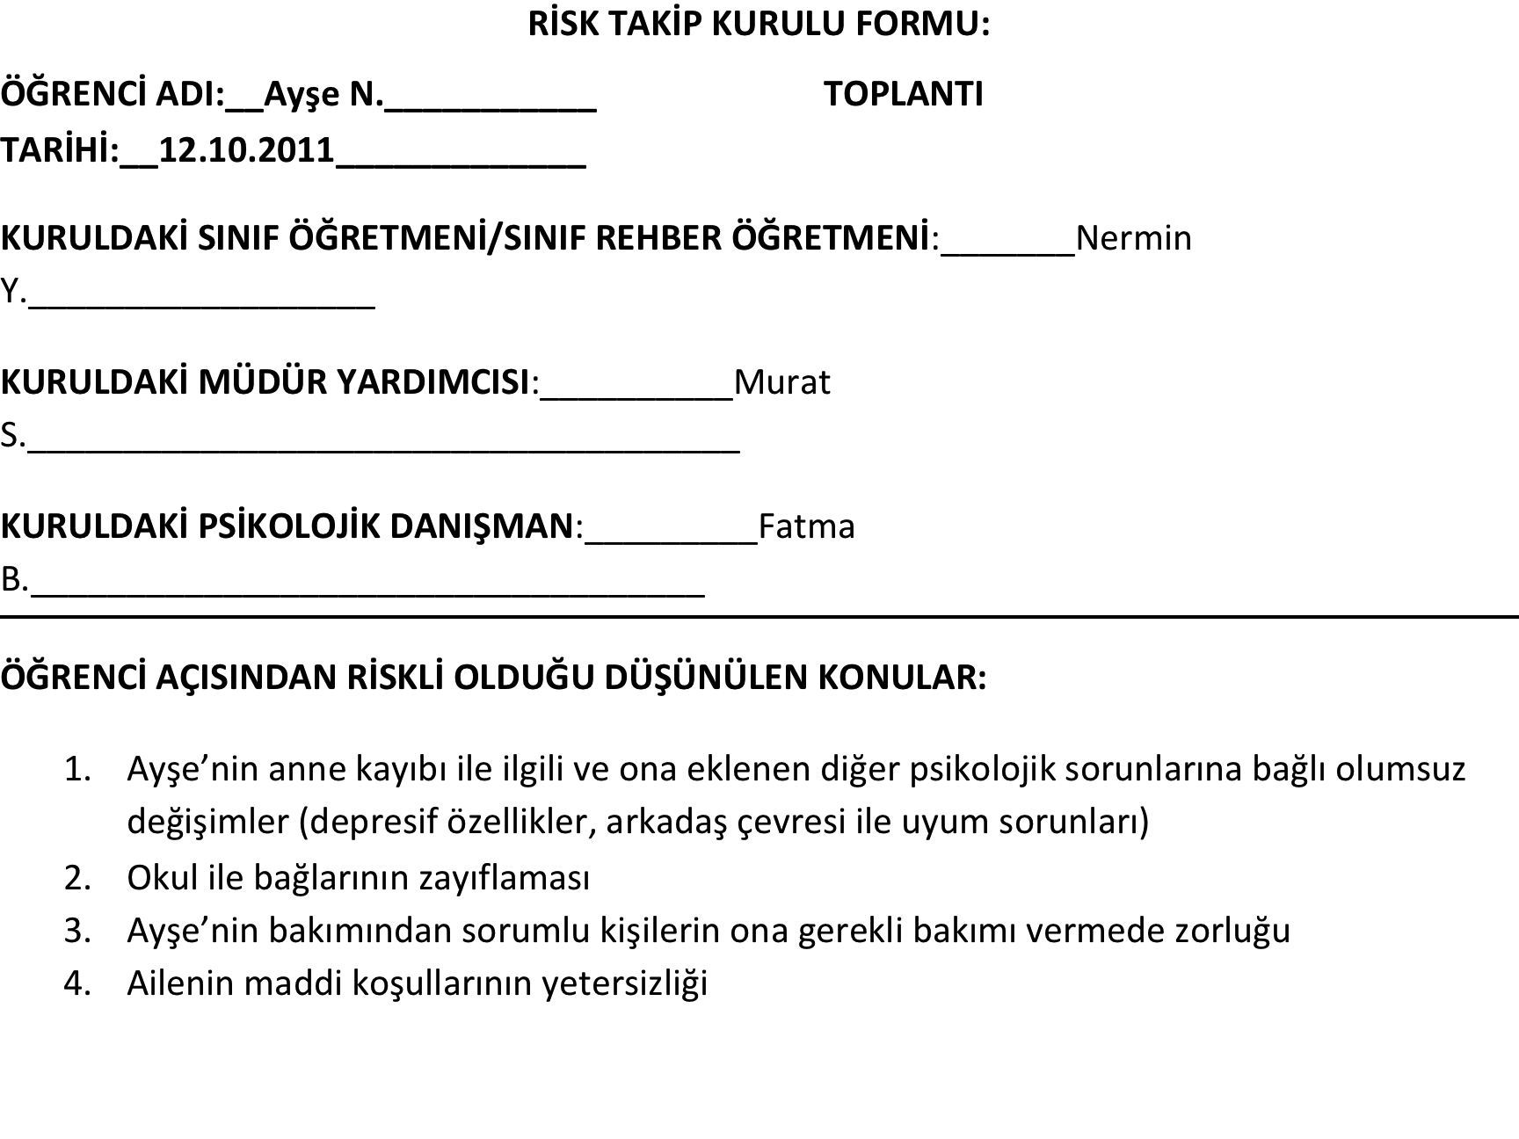

Slide 69
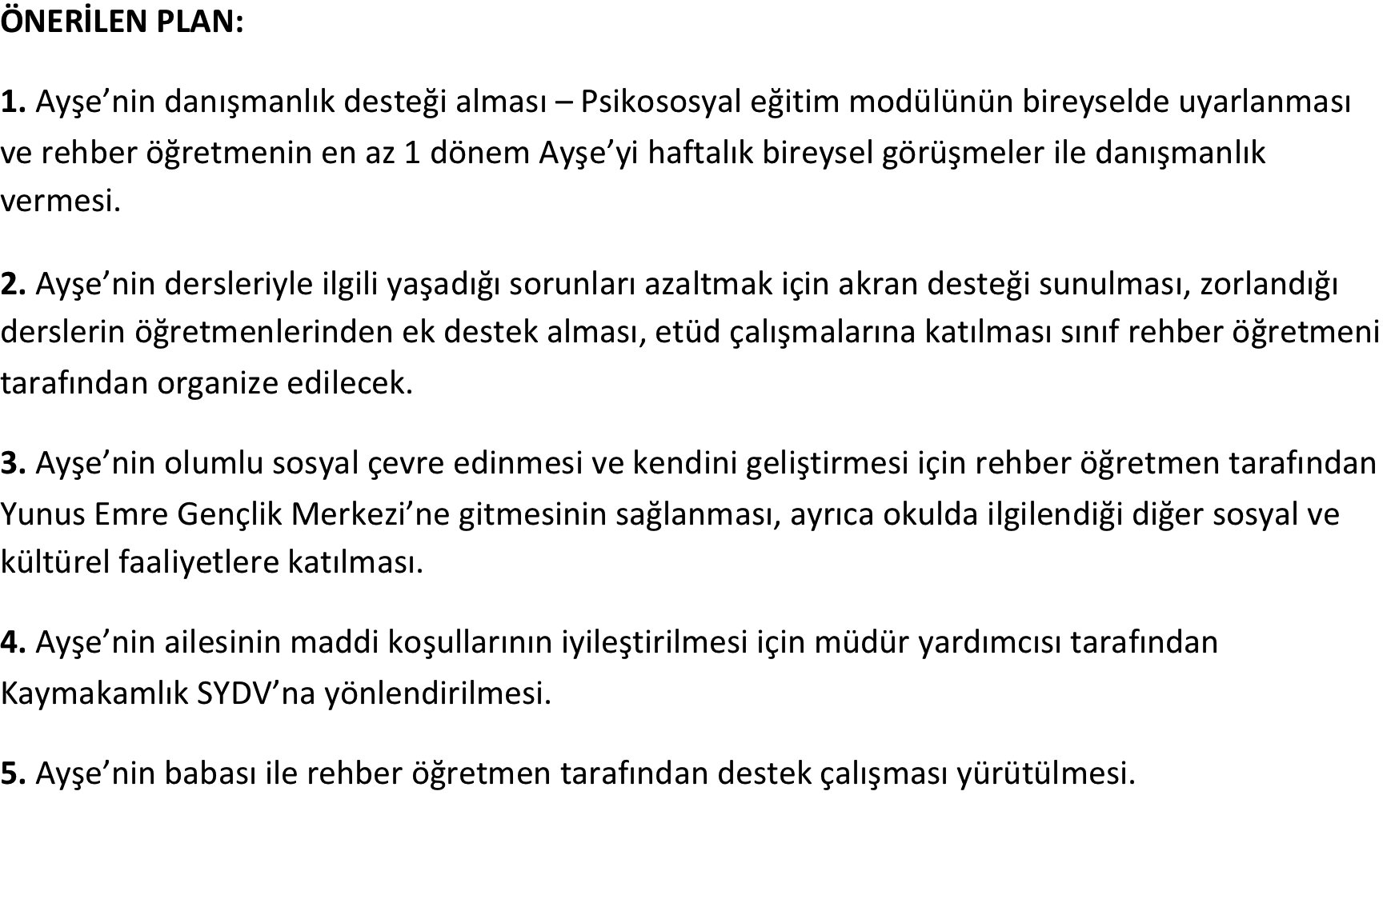

Slide 70
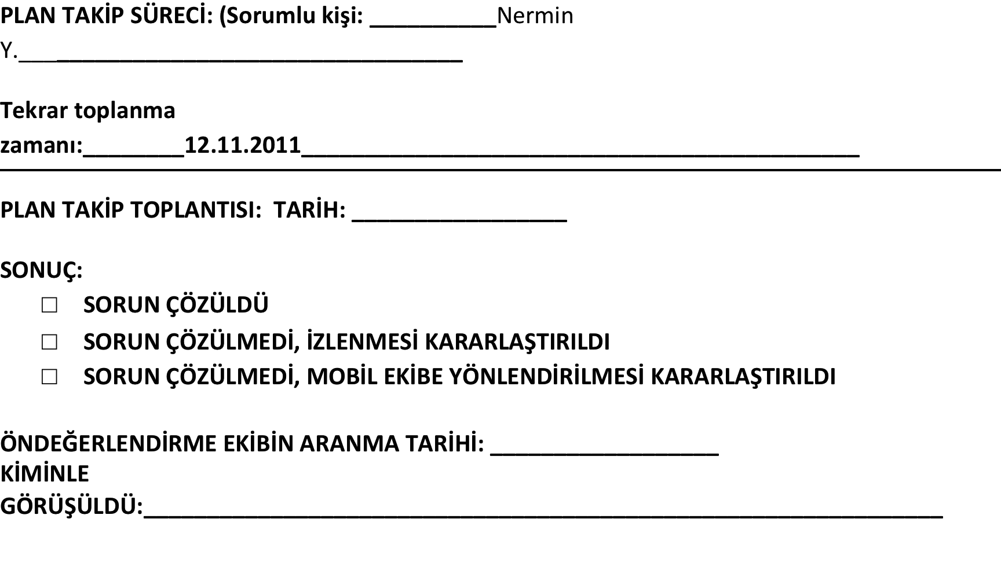

Slide 71
Yönlendirme kılavuzu
El kitaplarında bulunan YILDIRIM ilçesi ve BURSA ili için ulaşılabilecek hizmetler listesi hazırlanmıştır.
Bu kılavuz sayesinde RİTA’da hazırlanacak plan için gerekli yönlendirme bilgileri kolaylıkla ulaşılabilecektir.

Slide 72
Ön Değerlendirme Ekibine Yönlendirme

Slide 73
Okulda çocukların içinde bulundukları risklere ilişkin yapılacak birçok çalışma bulunmaktadır.
Çocuğun öğretmenleri, rehber öğretmen ve müdür yardımcıları/müdür tarafından önemsendiğini görmesi, ilgilenildiğini hissetmesi çoğu zaman çalışmalar için önemli bir altyapı sağlamış oluyor.

Slide 74
Ön Değerlendirme Ekibini çağırmadan önce yapılması gerekenler:
RİTA’nın toplanmış olması
RİTA’da hazırlanmış olan plan doğrultusunda çalışmaların yapılmış olması
Yapılan çalışmalara karşın olumlu bir sonuç alınamaması ya da daha ciddi risklerin varlığından haberdar olmak koşullarında Ön Değerlendirme ekibine başvurulabilinir.

Slide 75
Ön Değerlendirme Ekibine yönlendirme koşulları (Çoklu Risk)
AİLE HİÇ BİR ŞEKİLDE İŞBİRLİĞİ YAPMIYOR İSE
Aile yapısında ciddi sorunlar varsa (ebeveynlerden biri ölmüş, ebeveynlerden biri terk etmiş, boşanma/ayrılma yaşanmış ise, üveylik durumu var ise ya da aile içinde ciddi anlaşmazlıklar, şiddet var ise)
Ebeveynlerin birinde ya da birinden fazlasında ebeveynlik fonksiyonlarını yerine getirebilmeyi engelleyen durumlar var ise (ağır psikiyatrik tablo (depresyon, şizofreni gibi), madde kullanımı ya da riski, ebeveynlerden birinde ciddi zeka geriliği)
Maddi sorunlar var ise (ebeveynler işsiz, düzensiz çalışıyor ya da aileye gelen gelir en temel ihtiyaçları karşılamak için yeterli değil ise)

Slide 76
Ebeveyn çocuk yetiştirme konusunda bilgisiz ve zorlanıyor ise (örneğin, çocuğun özelliklerinin ebeveyn tarafından yeterli düzeyde anlaşılmadığı ve uygun şekilde davranılmadığı izlenimi var ise)
Ebeveynin çocuğu ile gerekli düzeyde ilgilenemediği ya da ihmal etme riski bulunduğu izlenimi oluşmuş ise (ebeveyn ile çocuk arasında olumlu bir ilişkinin olmadığı görülmüş ya da düşünülmekte ise, çocukların yeterince ebeveynleri tarafından gözetim almadıkları inancı oluşursa, çocuğun kronik bir rahatsızlığına yeterli düzeyde gerekli tıbbi bakım verilmiyor ya da hekim tarafından takip edilmesi sağlanmıyor ise)

Slide 77
Ebeveyn çocuğunun okula gitmesi konusunda destekleyici bir tavır içinde değil ise (çocuğun okula gitmesi için gerekli destek sunulmuyor ya da okuldan aile içinde başka çocuk ya da yetişkinlere bakım vermek için alınma riski var ise)
Aile içinde yakın dönemde ciddi kayıplar gerçekleşip aile bireyleri bu konuda yeterli başetme kapasitesi sergileyemiyorsa

